Slide 1
Chào mừng các em đến với tiết Hoạt động trải nghiệm Lớp 2
Bản quyền thuộc về: FB Hương Thảo - https://www.facebook.com/huongthaoGADT/

Slide 2
Bài 22: Những vật dụng bảo vệ em
Lớp:...

Slide 3
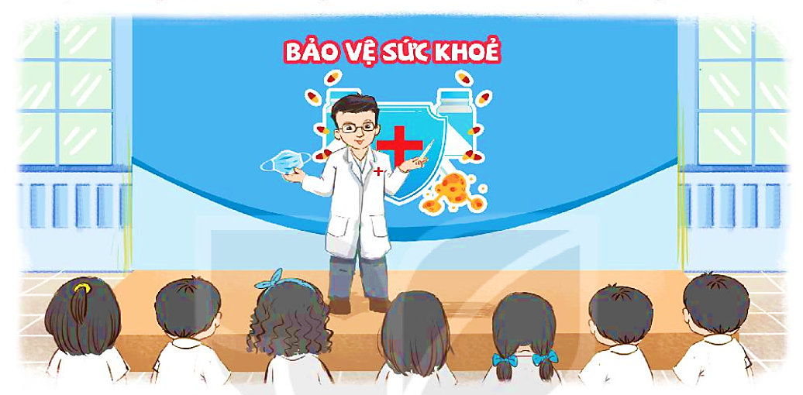
Sinh hoạt dưới cờ
Nghe hướng dẫn cách phòng tránh các dịch bệnh thông thường.

Slide 4
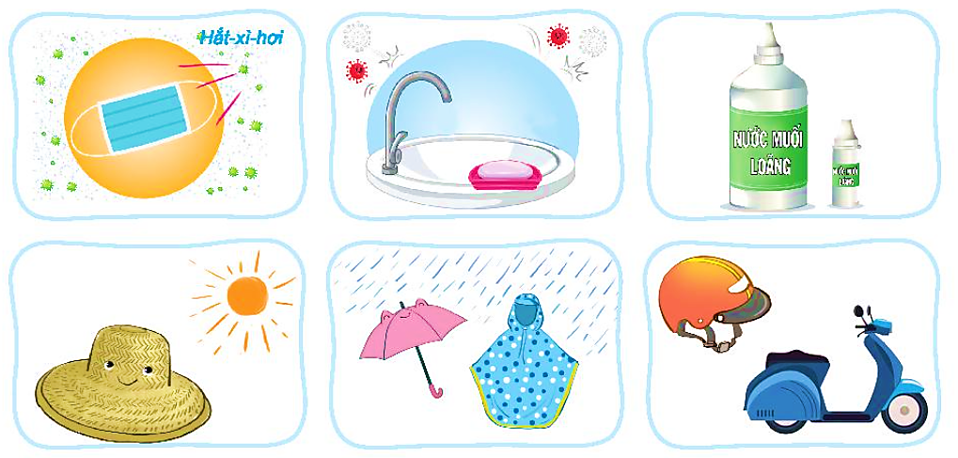
Hoạt động giáo dục theo chủ đề
1. Chia sẻ cách sử dụng các vật dụng bảo vệ sức khỏe của em.
Kể tên các vật dụng.
Nêu công dụng và cách dùng các vật dụng đó.
Khẩu trang
Xà phòng
Nước muối
Tránh lây lan vi khuẩn
Sát khuẩn, diệt khuẩn
Mũ, nón
Ô, áo mưa
Mũ bảo hiểm
Tránh nắng
Tránh mưa
Bảo vệ đầu

Slide 5
2. Thực hành sử dụng các vật dụng để bảo vệ mình.
Tập làm trong nhóm.
Thực hành trước lớp.
Đeo khẩu trang để tránh lây lan vi khuẩn
Rửa tay sát khuẩn thường xuyên
Nhỏ thuốc mũi để làm sạch đường hô hấp
Đội mũ bảo hiểm để bảo vệ vùng đầu

Slide 6
Hoạt động sau giờ học
Thường xuyên sử dụng các vật dụng để bảo vệ sức khỏe của em.

Slide 7
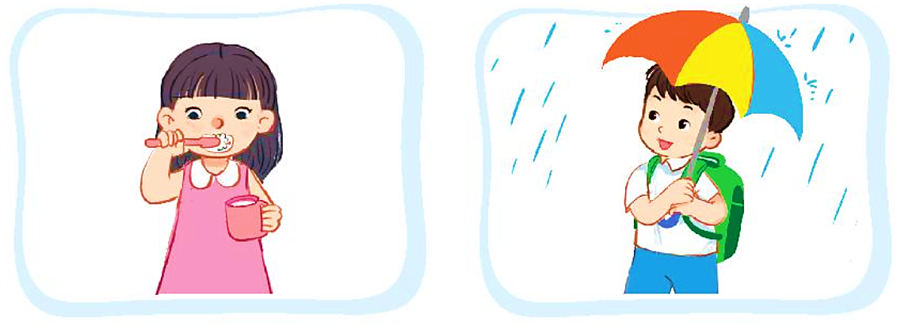
Sinh hoạt lớp
Chia sẻ về việc sử dụng các vật dụng bảo vệ sức khỏe của em ở nhà.
Kể về những vật dụng em thường sử dụng
Mô tả cách dùng các vật dụng đó.
Em dùng ô để che mưa. Ô giúp cho em không bị ướt người và các đồ dùng em mang theo.
Em dùng bàn chải để đánh răng. Bàn chải đánh răng giúp làm sạch răng, không để thức ăn bám lại làm sâu răng, hỏng lợi.

